Slide 1

The Chosen: Who Gets Education in the Qing
Including education, what are the main pathways and mechanisms to social mobility? In the past? In the present? To what extent do such indices as the World Economic Forum Global Social Mobility Index fail to account or measure these pathways and mechanisms properly?
石静雯 王国宇 杨志鹏 朱棋然
第五组 2022.03.29

Slide 2
https://www.ypppt.com/
目录
1
社会流动性简介
2
明清时期的社会流动性——以王氏家族为例
3
清末西方的社会流动性——以鲁宾斯坦的研究为例
4
现代的社会流动性指数模型

Slide 3
01
社会流动性
什么是社会流动性？社会流动性意味着什么？
我们该如何量化衡量社会流动性？

Slide 4

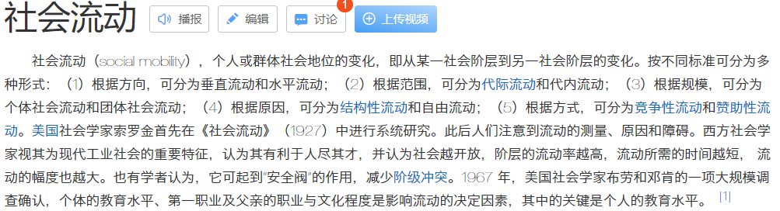
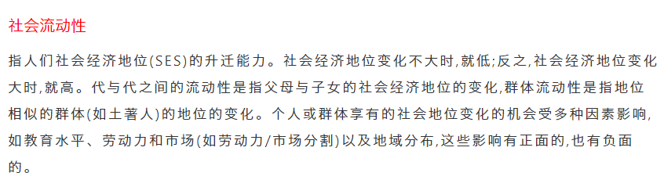



社会流动性是什么？
1.社会流动性
1.1.社会流动性是什么
1.2.社会流动性意味着什么
2.明清社会流动性研究
2.1.王氏一家的社会流动
2.2.量化社会地位
2.3.研究所得数据及其解释
2.4.财富对社会流动性的影响
3.清末西方社会流动性研究
3.1.鲁宾斯坦研究背景
3.2.鲁宾斯坦研究数据概览
3.3.相关数据解释与诠释
4.现代社会流动性指数模型
4.1.模型概览
4.2. 2020年英国社会流动性指数报告

Slide 5
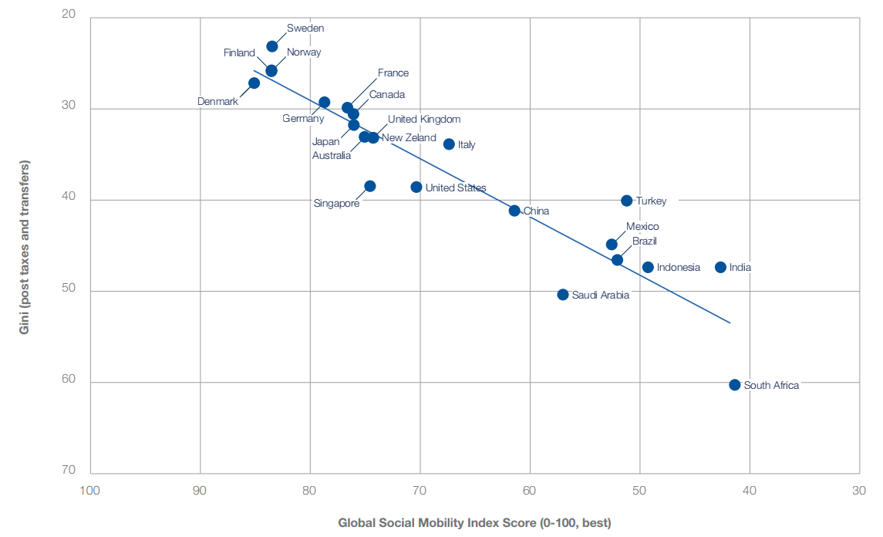
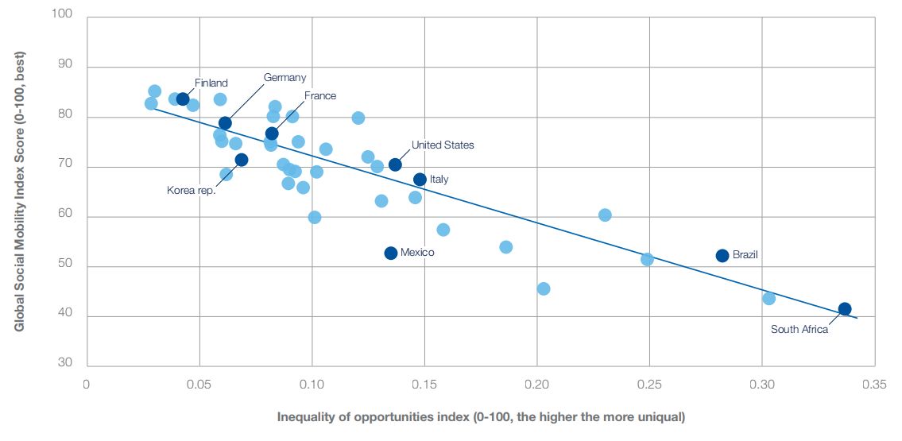
社会流动性意味着什么？
1.社会流动性
1.1.社会流动性是什么
1.2.社会流动性意味着什么
2.明清社会流动性研究
2.1.王氏一家的社会流动
2.2.量化社会地位
2.3.研究所得数据及其解释
2.4.财富对社会流动性的影响
3.清末西方社会流动性研究
3.1.鲁宾斯坦研究背景
3.2.鲁宾斯坦研究数据概览
3.3.相关数据解释与诠释
4.现代社会流动性指数模型
4.1.模型概览
4.2. 2020年英国社会流动性指数报告

Slide 6
需要解决的问题
1.社会流动性
1.1.社会流动性是什么
1.2.社会流动性意味着什么
2.明清社会流动性研究
2.1.王氏一家的社会流动
2.2.量化社会地位
2.3.研究所得数据及其解释
2.4.财富对社会流动性的影响
3.清末西方社会流动性研究
3.1.鲁宾斯坦研究背景
3.2.鲁宾斯坦研究数据概览
3.3.相关数据解释与诠释
4.现代社会流动性指数模型
4.1.模型概览
4.2. 2020年英国社会流动性指数报告
社会流动性是如何被量化的？
社会流动的机制是怎样的？

Slide 7
02
明清社会流动性研究
明清时期社会流动的量化参数是什么？社会流动的机制是什么？类似的模型能不能运用在其他社会中？

Slide 8
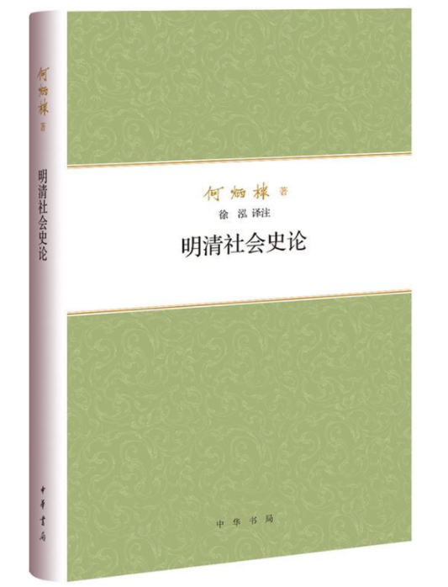
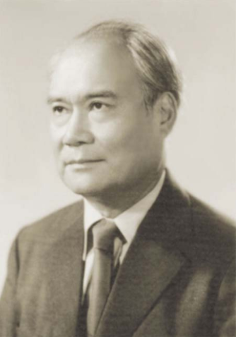
1.社会流动性
1.1.社会流动性是什么
1.2.社会流动性意味着什么
2.明清社会流动性研究
2.1.王氏一家的社会流动
2.2.量化社会地位
2.3.研究所得数据及其解释
2.4.财富对社会流动性的影响
3.清末西方社会流动性研究
3.1.鲁宾斯坦研究背景
3.2.鲁宾斯坦研究数据概览
3.3.相关数据解释与诠释
4.现代社会流动性指数模型
4.1.模型概览
4.2. 2020年英国社会流动性指数报告
何炳棣

Slide 9
王氏一家
从元末明初绵延至晚清的家族
共十四代人
王贵
王重光
王祖肃
育有五子，后世较出名的族人都是第五子——王伍的后代
第四代人，考取进士，立下家训，让王家第五、六代保持繁荣
第十一代人，通过捐官官至四品，自此王氏没落
王结
王元祯
第三代人，虽然几乎没有继承到家业，但是成功考上了贡生
第七、八代中唯一有名的人，此时王家趋于安逸，沉迷酒乐
王氏家族地位起起落落，是很好的研究素材

Slide 10
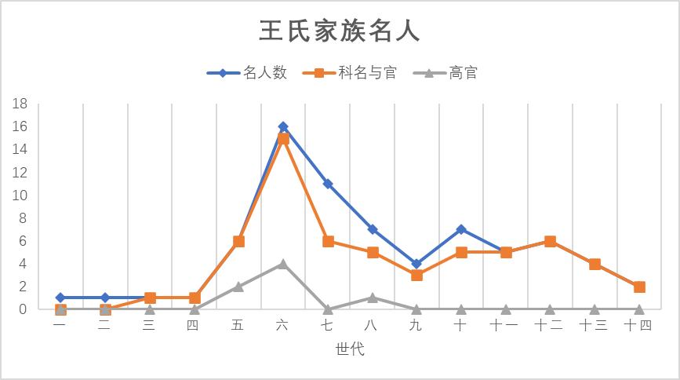
王氏一家的社会流动
1.社会流动性
1.1.社会流动性是什么
1.2.社会流动性意味着什么
2.明清社会流动性研究
2.1.王氏一家的社会流动
2.2.量化社会地位
2.3.研究所得数据及其解释
2.4.财富对社会流动性的影响
3.清末西方社会流动性研究
3.1.鲁宾斯坦研究背景
3.2.鲁宾斯坦研究数据概览
3.3.相关数据解释与诠释
4.现代社会流动性指数模型
4.1.模型概览
4.2. 2020年英国社会流动性指数报告
将官职的高低等同于社会地位

Slide 11
用官职高低衡量社会地位是否合理
马克思·韦伯《儒教与道教》中
给出的论断：
士
任何士，包括仅仅及第而未做官的，都拥有等级制的特权。士在他们的地位巩固以后不久，就享有特殊的等级制的特权。
虽然读书需要一定的前期投入，但是政府也对“预备的士”有优惠政策：
1.免除“下贱的劳动”，不服徭役
2.免除笞刑
3.享受津贴（因为财政状况一般难以负担而大大被削减）、助学金等
更重要的是，族人只要踏上仕途，宗族一般都能收回本钱。
“在中国，12个世纪以来，由教育，特别是考试规定的出仕资格，远比财产重要，决定着人的社会等第。中国是一个非常重视文学教育，把它作为社会评价的标准的国家，这种重视远远超过了欧洲人文主义时期或者德国近期。”
在这样的语境下，用官职衡量社会地位高低是合理的

Slide 12
何炳棣先生对社会地位的处理
家境最为贫寒的人群
祖上功名比B类好
A类
祖宗三代中没有一个取得过初阶科名（生员）或以上官位的头衔
C类
剩下所有举子，他们祖上的功名比B类人群要好，是“广义官僚群体的后代”
家境比A类好，但也不富裕
顶级官僚家族
B类
祖上三代中有一个或更多生员（或是在清代有监生，因为清代监生名额大幅膨胀，含金量下降），而无更高功名的举子
D类
祖上三代至少出过一位三品以上的高官，或是举子出身皇家及高阶贵族
依据：传统中国是是一个多元阶级的社会，
但同时人们的财富、地位被绑定于权力的大小
首先提取出官僚阶级和平民两类群体，再进行细分

Slide 13
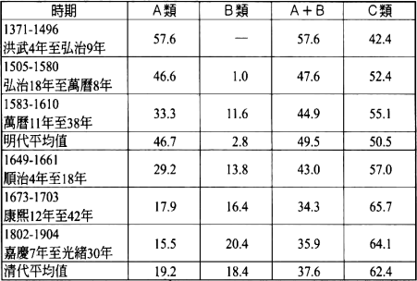
何炳棣先生对社会流动的研究所得数据及其解释
1.社会流动性
1.1.社会流动性是什么
1.2.社会流动性意味着什么
2.明清社会流动性研究
2.1.王氏一家的社会流动
2.2.量化社会地位
2.3.研究所得数据及其解释
2.4.财富对社会流动性的影响
3.清末西方社会流动性研究
3.1.鲁宾斯坦研究背景
3.2.鲁宾斯坦研究数据概览
3.3.相关数据解释与诠释
4.现代社会流动性指数模型
4.1.模型概览
4.2. 2020年英国社会流动性指数报告
对各人群出现举子数进行统计
人数逐年递减
人数逐年递增
一定程度上解释了王朝的衰亡

Slide 14
何炳棣先生对社会流动的研究所得数据及其解释
1.社会流动性
1.1.社会流动性是什么
1.2.社会流动性意味着什么
2.明清社会流动性研究
2.1.王氏一家的社会流动
2.2.量化社会地位
2.3.研究所得数据及其解释
2.4.财富对社会流动性的影响
3.清末西方社会流动性研究
3.1.鲁宾斯坦研究背景
3.2.鲁宾斯坦研究数据概览
3.3.相关数据解释与诠释
4.现代社会流动性指数模型
4.1.模型概览
4.2. 2020年英国社会流动性指数报告
对数据进行解释
1.明初寒门学子比例巨大的奇景
(1.明朝的建立摧毁了往日的显贵
(2.明太祖下诏建立官学
(3.社学与私立书院产生
2.C类人群随着时间发展比例越来越大
(1.政府行政能力下降，无法维持大规模初级教育
(2.有限的教育资源被优先分配给更具财富的群体

Slide 15
财富对社会流动性的影响机制
1.社会流动性
1.1.社会流动性是什么
1.2.社会流动性意味着什么
2.明清社会流动性研究
2.1.王氏一家的社会流动
2.2.量化社会地位
2.3.研究所得数据及其解释
2.4.财富对社会流动性的影响
3.清末西方社会流动性研究
3.1.鲁宾斯坦研究背景
3.2.鲁宾斯坦研究数据概览
3.3.相关数据解释与诠释
4.现代社会流动性指数模型
4.1.模型概览
4.2. 2020年英国社会流动性指数报告
社会高层
商人阶级不断壮大，掌握了越来越多的社会资源。社会职能逐渐变大。
后来商人的社会地位已不能忽视，迫于压力，朝廷在明清时期取消了商人不能参加科举的法令。
法律歧视，不允许商人及其后代参与科举考试
科举
士、农、工
商人
财富对社会流动性是具有影响的
因生活压力等原因不得不成为商人
Notes:
https://www.ypppt.com/

Slide 16
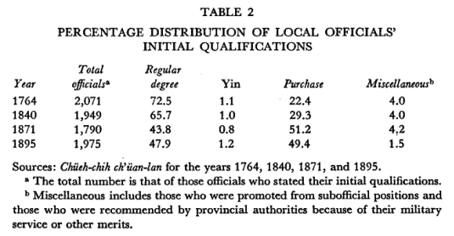
财富对社会流动性的影响机制
1.社会流动性
1.1.社会流动性是什么
1.2.社会流动性意味着什么
2.明清社会流动性研究
2.1.王氏一家的社会流动
2.2.量化社会地位
2.3.研究所得数据及其解释
2.4.财富对社会流动性的影响
3.清末西方社会流动性研究
3.1.鲁宾斯坦研究背景
3.2.鲁宾斯坦研究数据概览
3.3.相关数据解释与诠释
4.现代社会流动性指数模型
4.1.模型概览
4.2. 2020年英国社会流动性指数报告
更好的生活条件
财富
更好的教育机会
购买到文凭或官职
卖官鬻爵
明清时期存在许多靠购买后的职位的官员
Notes:
https://www.ypppt.com/

Slide 17
财富对社会流动性的影响机制
1.社会流动性
1.1.社会流动性是什么
1.2.社会流动性意味着什么
2.明清社会流动性研究
2.1.王氏一家的社会流动
2.2.量化社会地位
2.3.研究所得数据及其解释
2.4.财富对社会流动性的影响
3.清末西方社会流动性研究
3.1.鲁宾斯坦研究背景
3.2.鲁宾斯坦研究数据概览
3.3.相关数据解释与诠释
4.现代社会流动性指数模型
4.1.模型概览
4.2. 2020年英国社会流动性指数报告
教育>财富
中国古代大多数时间在决定社会地位的要素中都是教育大于财富
《范进中举》中范进中举后胡屠夫不敢再打他，乡里的富豪前来道贺，不仅免去了他的债务，还送给了他许多财产，充满着巴结讨好的味道。
教育<财富
清朝后期在决定社会地位的要素中都是财富大于教育
清朝后期中国传统社会和封建制度不断崩解，尤其时太平天国运动后朝廷失去了监督力，官职正在失去其地位，而以考取官职为目的的教育便没有了依旧能发挥重要作用的财富重要。
和平
动荡

Slide 18
03
清末西方的社会流动性——
以鲁宾斯坦的研究为例
类似中国明清时期的模型能够推广使用吗？同时代西方社会的社会流动性如何，受什么影响？

Slide 19
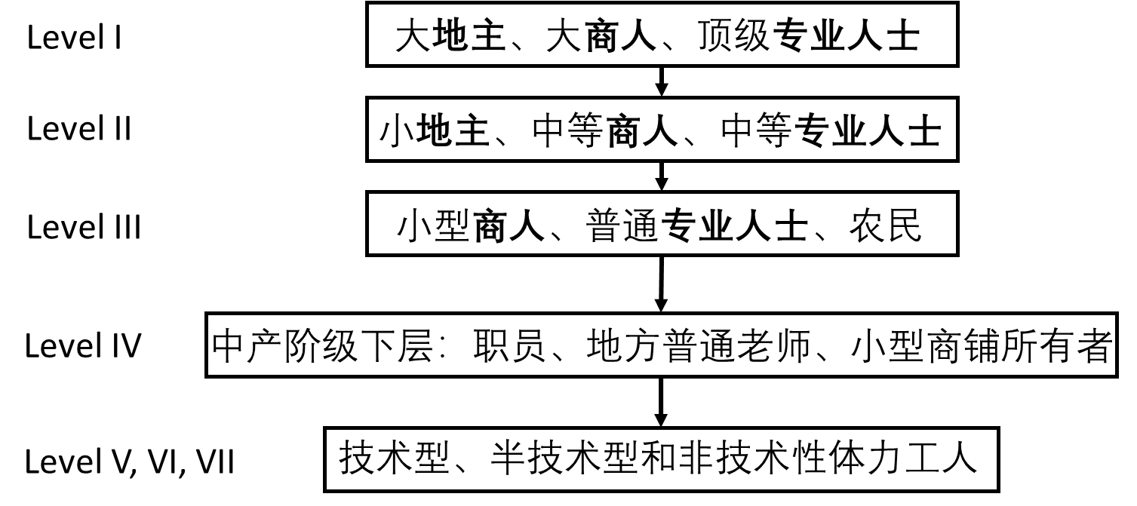
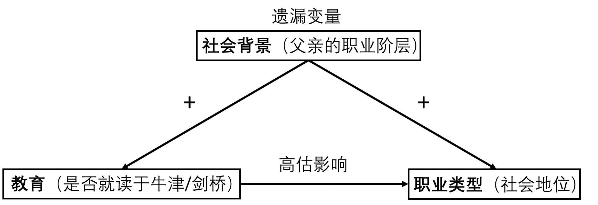
鲁宾斯坦的研究
1.社会流动性
1.1.社会流动性是什么
1.2.社会流动性意味着什么
2.明清社会流动性研究
2.1.王氏一家的社会流动
2.2.量化社会地位
2.3.研究所得数据及其解释
2.4.财富对社会流动性的影响
3.清末西方社会流动性研究
3.1.鲁宾斯坦研究背景
3.2.鲁宾斯坦研究数据概览
3.3.相关数据解释与诠释
4.现代社会流动性指数模型
4.1.模型概览
4.2. 2020年英国社会流动性指数报告
上三层基本都是由不同大小程度的地主、商人和专职人员（法官、主教、教授）构成
教育真的能提升人的社会地位吗？
——内生性问题
Notes:
https://www.ypppt.com/

Slide 20
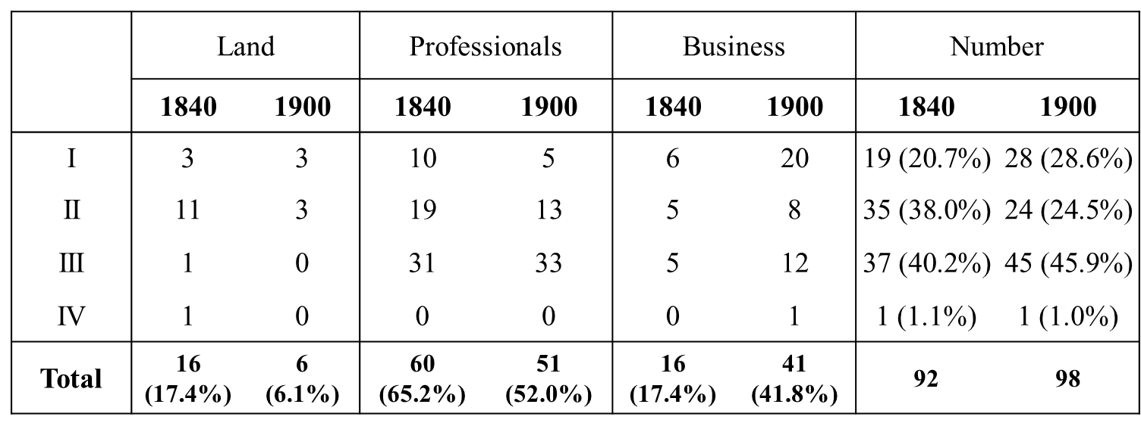
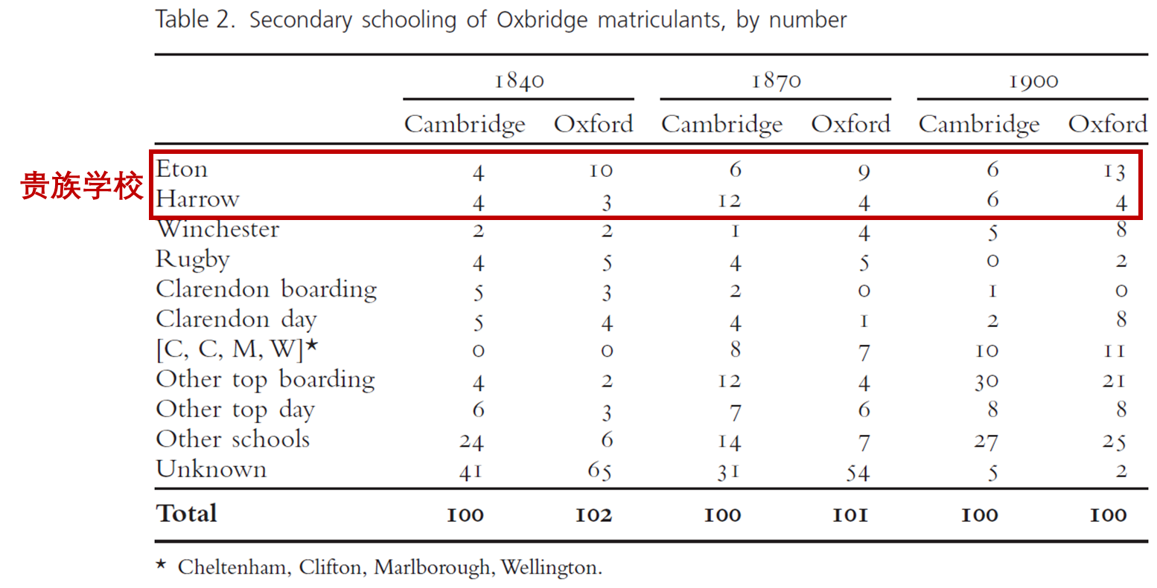
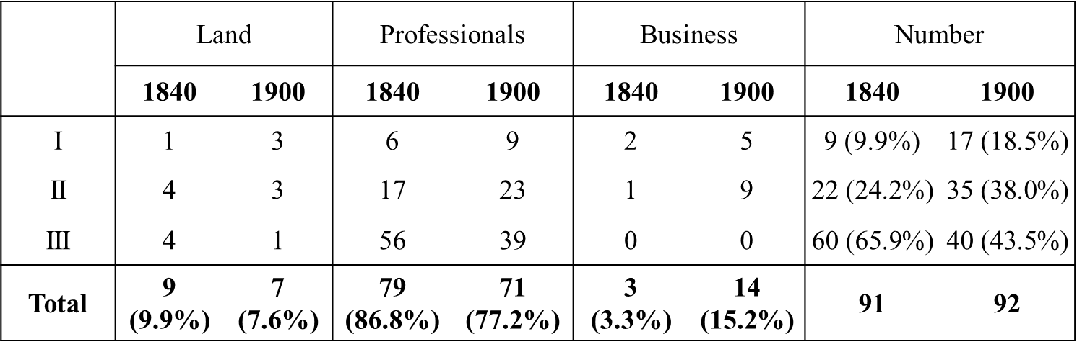
鲁宾斯坦的研究数据概览
Oxford: Fathers
Oxford: Metriculants
1840: Unknow = 11
‘Esquire’ = 1
Anglican Clergymen = 61 (59.2%)
1900: ‘Independent Means’ = 2
Unknown = 7
Anglican Clergymen = 19 (18.8%)
Notes:
https://www.ypppt.com/

Slide 21
样本自选择问题：牛剑商人家庭和从商学生占比变化
样本自选择问题：牛剑商人家庭和从商学生占比变化
原因：1、商人家庭中想从事其他专业化职业的孩子才会选择去读精英大学
2、“人口幻象”：商人家庭只需要个别孩子来继承家业，所以 “多余”的孩子去读书并不代表家庭衰弱
3、职业家庭的学生，可能仅仅只是跟随父亲的职业
Notes:
https://www.ypppt.com/

Slide 22
04
现代的社会流动性指数模型
上面的学者都给出了自己测量社会流动性的方法，现代的社会流动性指数框架又是如何？是否存在什么需要补充的部分？

Slide 23
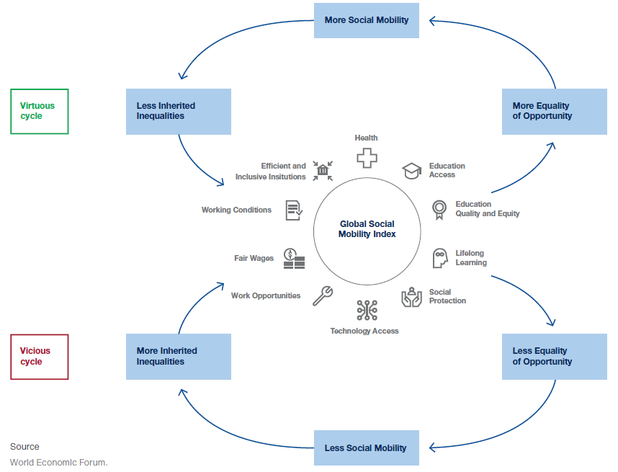
世界经济论坛：全球社会流动性指数框架
在代际传递强的社会中，基本只有贵族能接受精英教育，底层的人缺乏教育途径，很难通过这条路提升自己的社会地位，因此社会流动性弱。
医疗社保、技术、工作保障等：只能依赖于政策补助来部分缩小阶层间的差距;
“教育”：是每个中下层家庭寄希望于能彻底扭转他们社会地位的途径

Slide 24
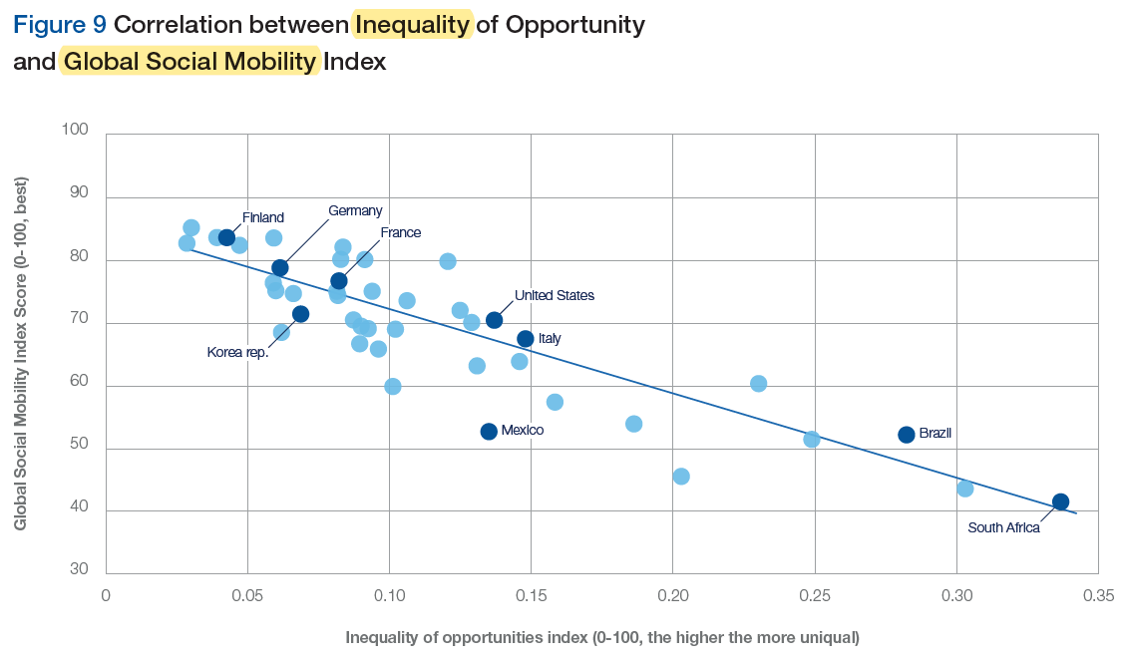
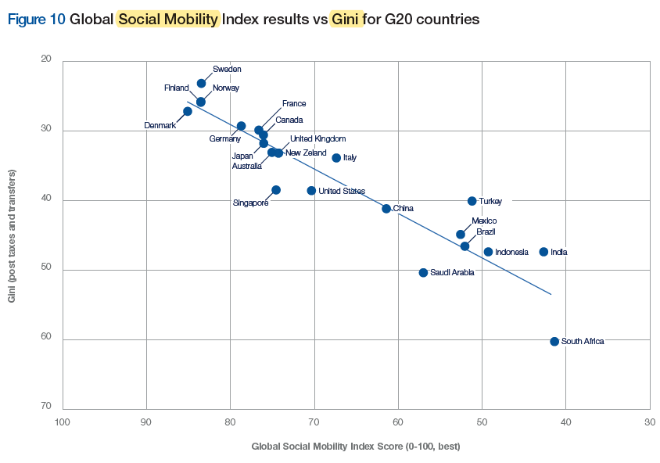
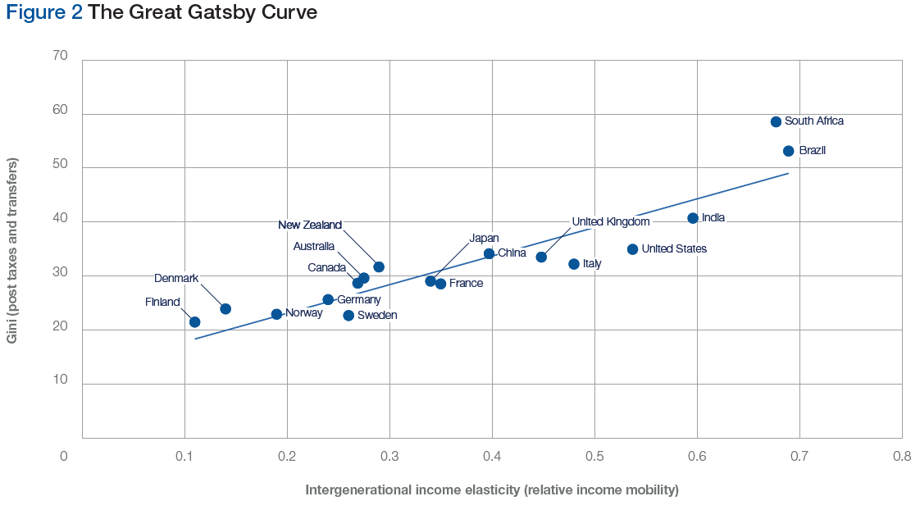
社会流动性指数与机会不平等性（基尼系数）的线性拟合
单击此处
添加标题文本
单击此处
添加标文本
单击此处
添加标题文本
当社会经济越不平等时，代际收入弹性也越大

Slide 25
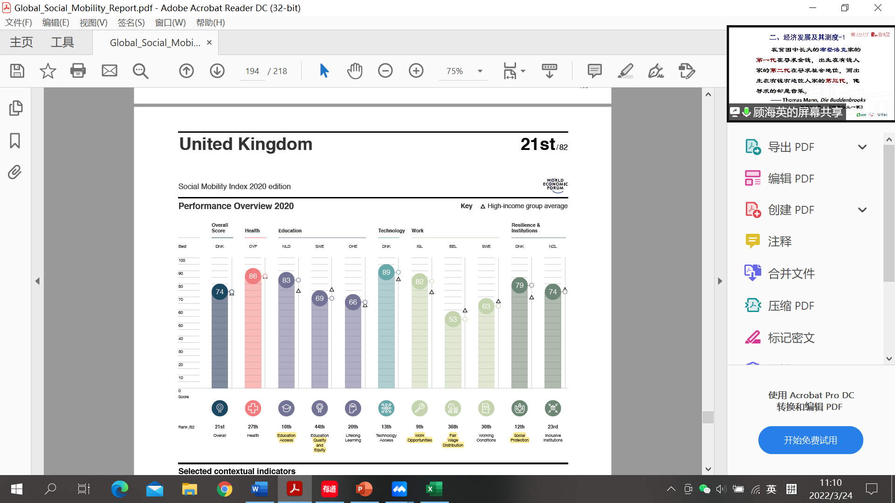
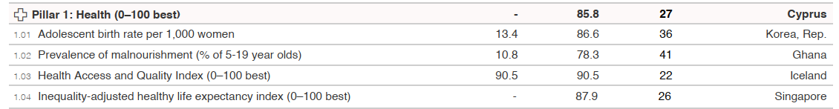
2020年社会流动性指数报告：当今英国
现状：
教育途径、医疗保障、工作机会、科技和社会保障方面占据较大优势，但教育质量的不平等、工资分配的不平等和工作条件拖了后腿。
教育途径
教育质量和公平性
科技
工作机会
工资分配
社会保护

Slide 26
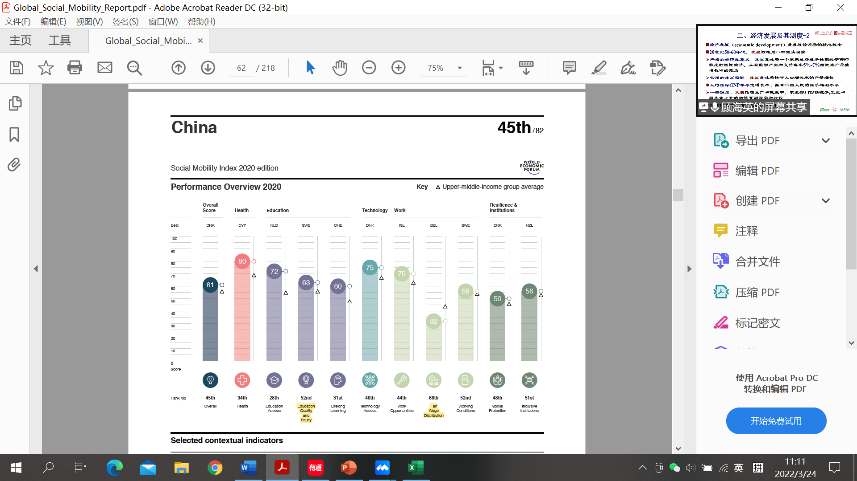
2020年社会流动性指数报告：当今中国
现状：
除医疗保障、教育途径、科技与工作条件等指数较高外，其余指数均有提升空间。
指数缺陷：
1.在社会保障方面，指数只能反映政府的绝对投入多少，但却无法反映对待贫困人群的扶持方式效率高低。
2.只能反映国家现状，无法反映政府的发展趋势、能力强弱。
3.在幅员辽阔，社会、自然环境复杂的国家解释力有限。
教育质量和公平性
工资分配

Slide 27
The Chosen: Who Gets Education in the Qing
Including education, what are the main pathways and mechanisms to social mobility? In the past? In the present? To what extent do such indices as the World Economic Forum Global Social Mobility Index fail to account or measure these pathways and mechanisms properly?

Slide 28
感谢您的观看！

